Slide 1
الصف التاسع / مادة التاريخ
الوحدة الرابعة/الدرس الثالث
حركة الاكتشافات الجغرافية الأوروبية

Slide 2
النتاجات :
1- التعرف على عوامل قيام الاكتشافات الجفرافية.
2- تحديد مراحل الاكتشافات البرتغالية
3-توضيح أهم الاكتشافات الاسبانية والانجليزية والفرنسية والهولندية
4-تعداد أهم نتائج الاكتشافات الجغرافية

Slide 3
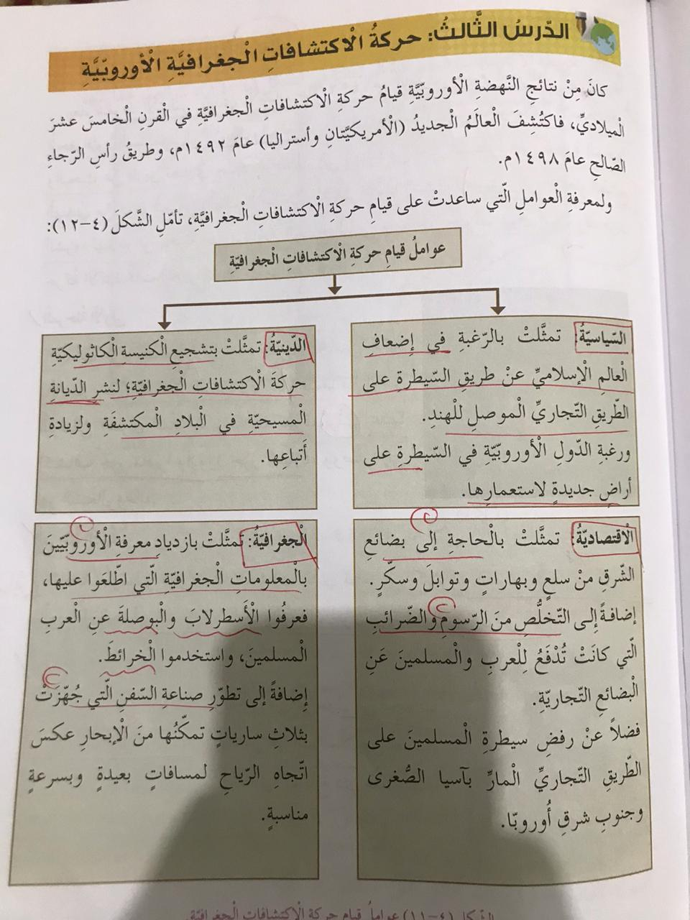

Slide 4
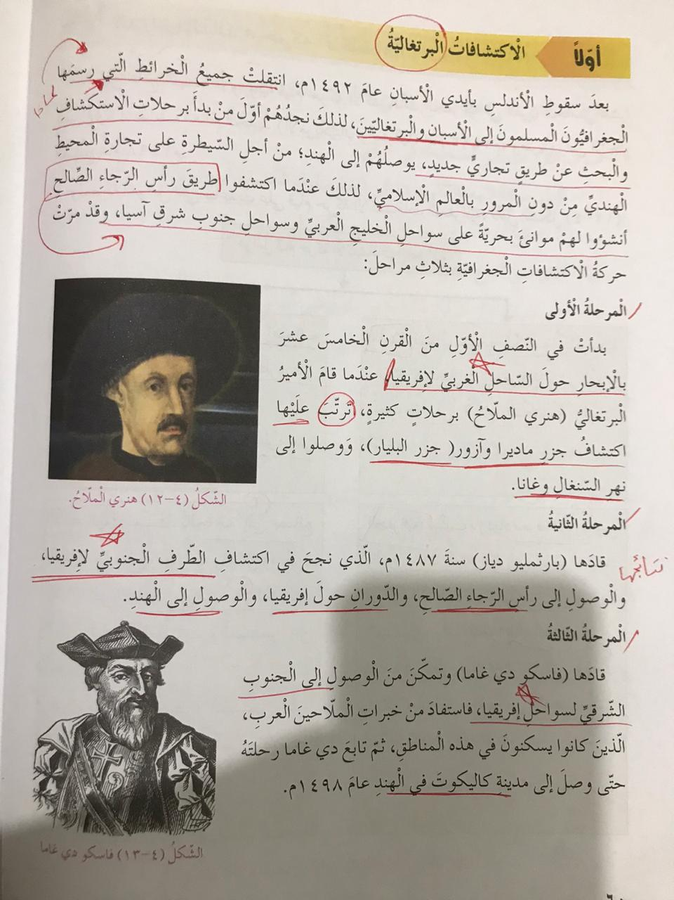

Slide 5
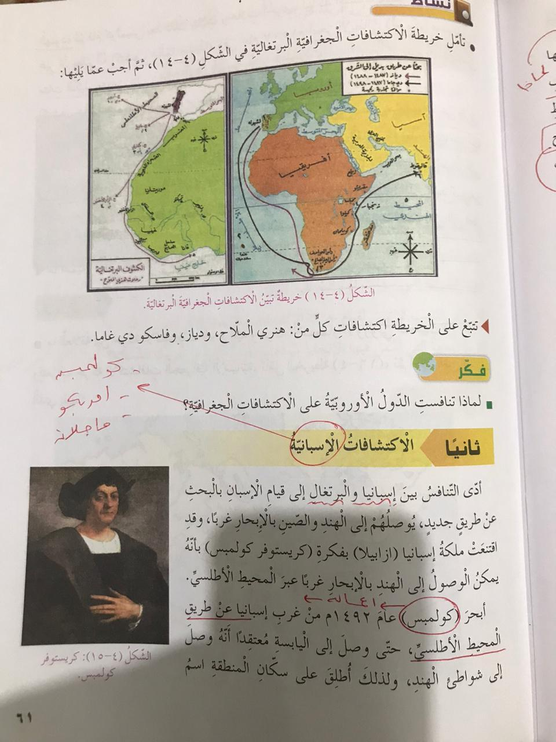

Slide 6
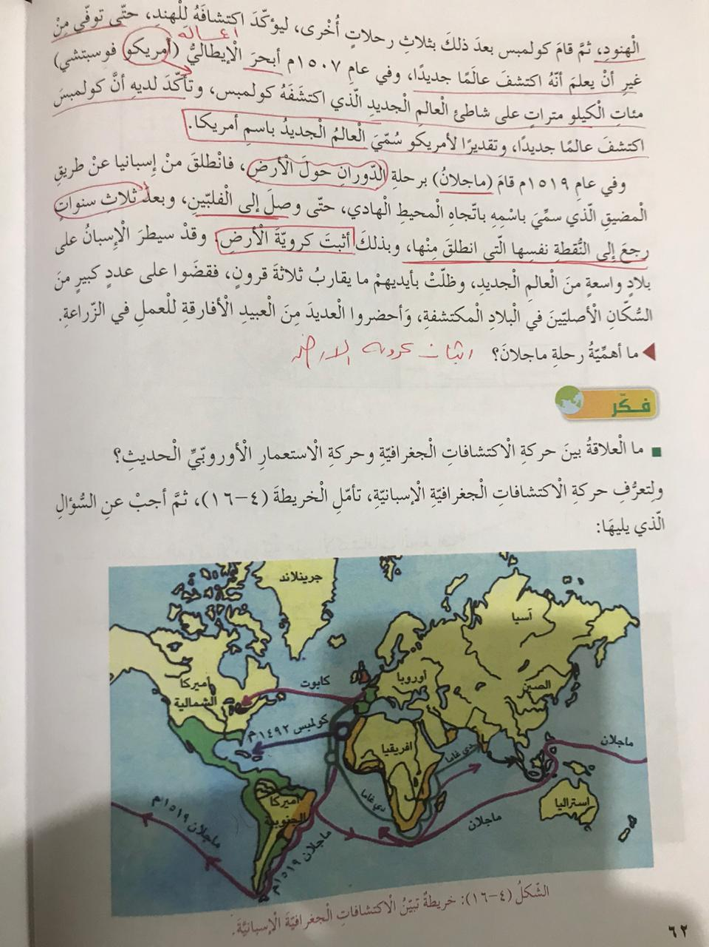

Slide 7
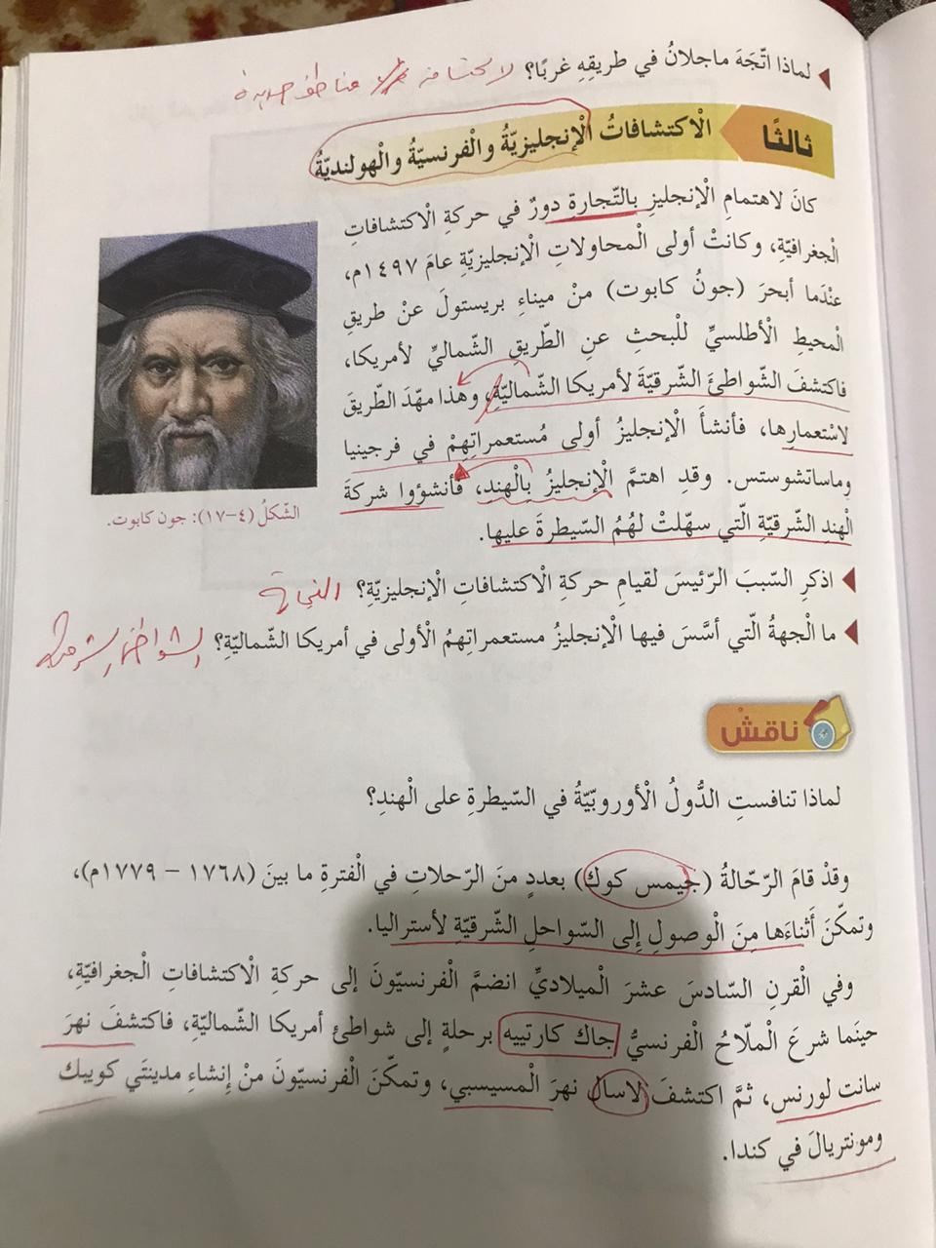

Slide 8
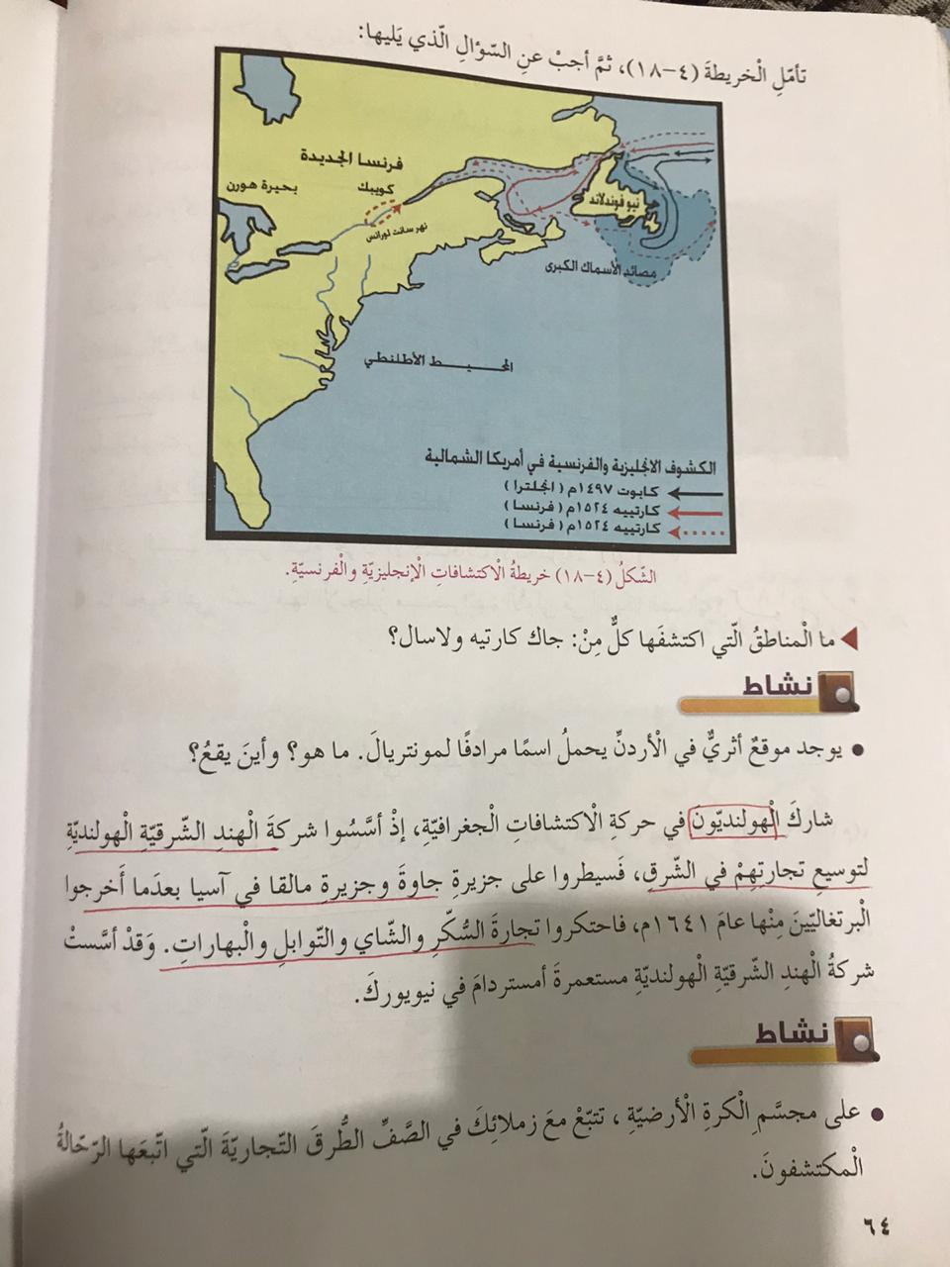

Slide 9
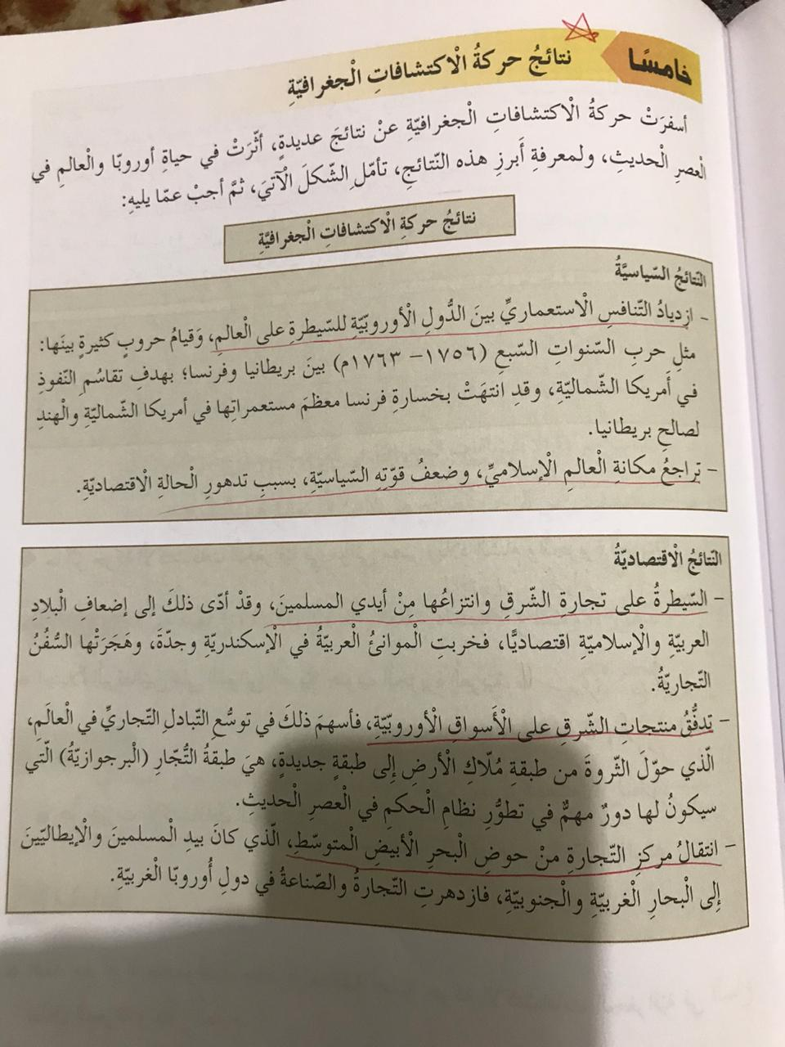

Slide 10
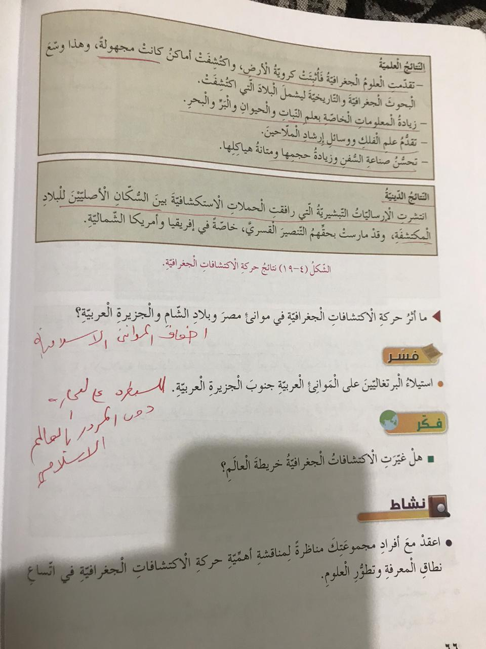

Slide 11
دمتم سالمين
نــاديـن محـمود ربـّـاع

